Slide 1
ONA TILI
6- sinf
MAVZU: FE’LLARNING MUNOSABAT SHAKLLARI

Slide 2
QO‘SHIMCHALAR
Lug‘aviy shakl yasovchilar
Sintaktik shakl yasovchilar
So‘z yasovchi qo‘shimchalar

Slide 3
ko‘plik, kichraytirish-erkalash
bo‘lishsizlik va nisbat
fe’lning vazifa shakllari
qarashlilik, o‘rin-joyga xoslik
sonning ma’noviy guruhlari
sifat va ravish darajalari
Lug‘aviy
shakl
yasovchi
qo‘shimchalar

Slide 4
Sintaktik shakl yasovchi qo‘shimchalar
Munosabat shakllari
egalik
kelishik
shaxs-son
zamon
mayl

Slide 5
TOPSHIRIQ
Berilgan fe’llarni tarkibiy qismlarga ajrating.
O‘yladim
ko‘rding
yozdi
chiqsin

Slide 6
BILIB OLING!
Fe’l asoslariga qo‘shilib, gapda kesim vazifasida qo‘llanilishiga xoslovchi shakllar fe’llarning munosabat shakllari hisoblanadi.
zamon
Fe’llarning munosabat shakllari
mayl
shaxs-son

Slide 7
BILIB OLING!
Bu shakllarga ega bo‘lgan har qanday fe’l gapda kesim vazifasida keladi. Yuqoridagi ma’no va shakllardan xoli bo‘lgan fe’l asosi fe’lning noaniq shakli hisoblanadi va bu shakl -moq qo‘shimchasi yordamida ifodalanadi.

Slide 8
Diqqat savol!
Lug‘atlarda fe’llar qanday shaklda beriladi?
borib
kelmoq
o‘qimoq
olgan
chizdi
ishla
aytgach
yoz

Slide 9
212- mashq
Fe’lning quyidagi noaniq shakllarini zamon bildiruvchi shakllariga aylantiring.
Eshitilmoq, o‘lchamoq, kesmoq, toshmoq.
Eshitildi, eshitilyapti, eshitiladi.
O‘lchadi, o‘lchamoqda, o‘lchamoqchi.
Kesdi, kesyapti, kesmoqchi.
Toshdi, toshayotir, toshar.

Slide 10
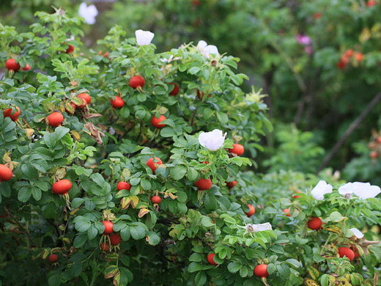
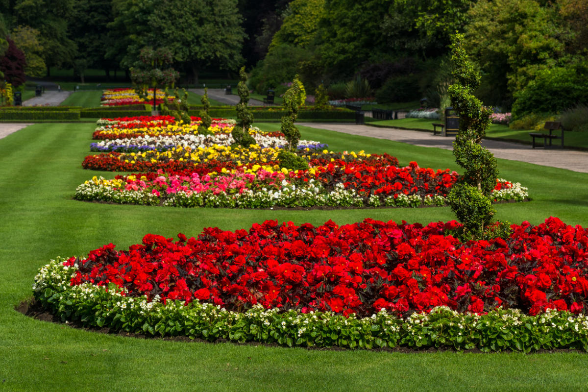
213- mashq
Matnni o‘qing, fe’llarni tarkibiy qismlarga ajrating. Asosga qo‘shilib kelayotgan munosabat shakllarini izohlang. Fe’llarning noaniq shaklini belgilang.

Slide 11
213- mashq
Sindirdi – o‘tgan zamon, III shaxs birlik , xabar mayli.
Rostlab boryapti – hozirgi zamon, III shaxs birlik, xabar mayli.
Ulg‘ayadi – kelasi zamon, III shaxs birlik, xabar mayli.
Ulg‘ayadi – ulug‘ + ay + adi

Slide 12
O‘rnini toping!
-gach
-di
-sira
-gani
-yapti
-la
-uv
-m
-illa
Fe’l yasovchi qo‘shimchalar
Lug‘aviy shakl yasovchi qo‘shimchalar
Munosabat shakllari

Slide 13
214- mashq
Fe’llarni tarkibiy qismlarga ajrating. Munosabat bildiruvchi qo‘shimchalarni aniqlang va bu qo‘shimchalarni olgan so‘zlar ishtirokida gaplar tuzing.
Ko‘paydilar, qilmaslar, saqlaning, topdik, keltirishdi, ketishmoqda

Slide 14
Mustaqil bajarish uchun topshiriq:
215-mashq. Urinmoq, isbotlanmoq, orzu qilmoq, ruhlanmoq, yurmoq fe’llarining munosabat shakllarini yasang va ular ishtirokida gaplar tuzing.

